Slide 1
Módulo 5:
DESENVOLVIMENTO SUSTENTÁVEL E AMBIENTE

Slide 2

Resultados de aprendizagem
No final deste módulo, serão capaz de
Reconhecer e identificar a sustentabilidade e o desenvolvimento sustentável nas vossas comunidades
Avaliar o desenvolvimento dos ODS nos Estados-Membros e a nível mundial
Demonstrar os conhecimentos adquiridos através da implementação de acções orientadas pelos ODS na vossa comunidade local

Slide 3
LIÇÃO 1 - Desenvolvimento sustentável

Slide 4
Desenvolvimento sustentável
Sustentabilidade
Desenvolvimento sustentável
Desenvolvimento sustentável é o nome do processo que melhora as condições de vida no presente sem pôr em perigo os recursos das gerações futuras.
O desenvolvimento sustentável é importante para garantir que tomamos medidas efectivas contra as alterações climáticas e a desigualdade social!
A sustentabilidade é o objetivo global, enquanto o desenvolvimento sustentável são os passos necessários para atingir esse objetivo.

Slide 5
Três pilares da sustentabilidade
Ambiente
Sociedade
Economia
São três os pilares fundamentais da sustentabilidade: económico, social e ambiental.
Isto significa que, para que as acções empreendidas pelos governos e pelos indivíduos sejam consideradas sustentáveis, devem obedecer aos seguintes critérios:
Economicamente eficiente;
Socialmente equitativa;
Ecologicamente sustentável.

Slide 6

Sustentabilidade económica
A sustentabilidade económica significa avaliar o impacto ambiental da atividade económica e estabelecer práticas empresariais mais respeitadoras do ambiente, assegurando simultaneamente a estabilidade económica.
Os exemplos incluem:
Os editores de livros estão a passar a utilizar papel reciclado (Iliana, 2021);
A H&M oferece descontos para a reciclagem de roupa usada na loja (H&M, 2022);
Os governos alargam as opções de transportes públicos e reduzem os preços dos transportes públicos para incentivar as pessoas a utilizá-los mais.
Fonte da imagem: Nygard (2022), Unsplash

Slide 7
Sustentabilidade social
Património
Diversidade
Qualidade de vida
Democracia e governação
Interligação
A sustentabilidade social refere-se às acções sociais tomadas para garantir o bem-estar e a resistência de uma comunidade. Muitas vezes o pilar mais incompreendido, a sustentabilidade social consiste em identificar e gerir os impactos, tanto positivos como negativos, sobre as pessoas.
Os exemplos incluem:
  Proporcionar custos de acolhimento de crianças gratuitos ou reduzidos para incentivar os pais a regressarem ou a integrarem o mercado de trabalho;
  Aumentar as oportunidades de educação para as pessoas com menos oportunidades;
  Introduzir políticas para abolir as diferenças salariais entre homens e mulheres.
Os cinco pilares da sustentabilidade social

Slide 8
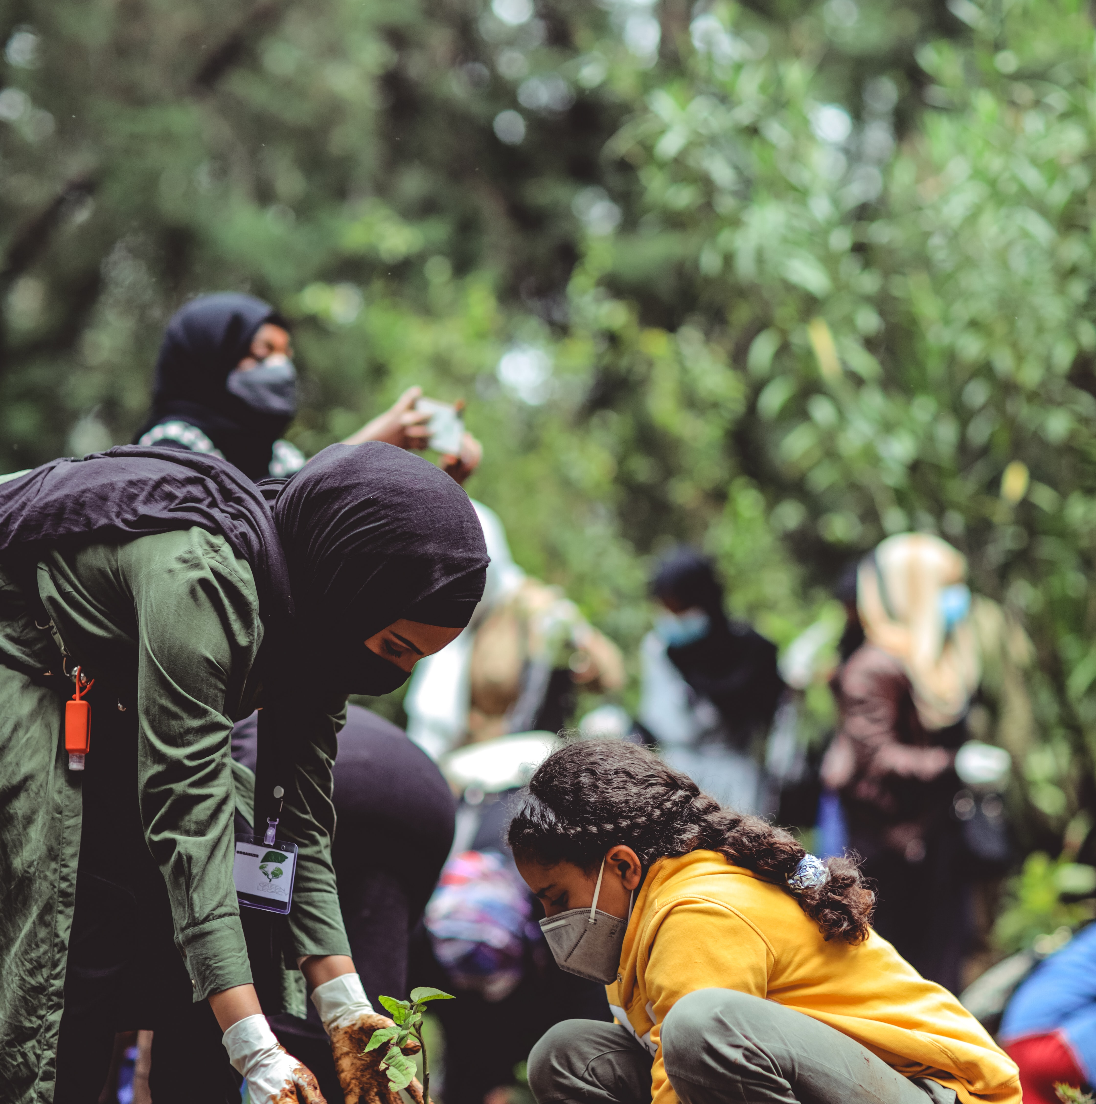
Sustentabilidade ambiental
A sustentabilidade ambiental implica a tomada de decisões que beneficiem a proteção do mundo natural, com o objetivo de manter a capacidade do ambiente para suportar a vida humana.
Os exemplos incluem:
Proibir os plásticos de utilização única e reduzir a quantidade de plástico utilizada na vida quotidiana;
Incentivar a utilização de transportes eléctricos;
Incentivar a conservação da água
Fonte da imagem: Kahassy (2022), Unsplash

Slide 9
ACTIVIDADE #1 - SPEED DATING!
Nos 10 minutos seguintes, tens de descobrir o que significa sustentabilidade para todos e todas presentes na sala.
Só têm um minuto para discutir as seguintes questões antes de terem de mudar de par:
Porque é que achas que a sustentabilidade é importante?
Como é que tentas ser sustentável na tua vida quotidiana?
Fonte da imagem: WOC In Tech (2019), Unsplash

Slide 10
Obrigado

